Slide 1
Materiales para el instructor Capítulo 2: Routing estático
CCNA Routing and Switching
Introducción a Networks v6.0
Notes:
Cisco Networking Academy Program
Principios básicos de routing y switching
Capítulo 2: Routing estático

Slide 2
Materiales del instructor: Guía de planificación del capítulo 2
Esta presentación en PowerPoint se divide en dos partes:
Guía de planificación para el instructor
Información para ayudarlo a familiarizarse con el capítulo
Ayuda a la enseñanza
Presentación de la clase del instructor
Diapositivas opcionales que puede utilizar en el aula
Comienza en la diapositiva n.º 15
Nota: Elimine la Guía de planificación de esta presentación antes de compartirla con otras personas.
Notes:
2

Slide 3
Guía de planificación de Routing and Switching Essentials 6.0
Capítulo 2: Routing estático
Notes:
Principios básicos de routing y switching
Capítulo 2: Routing estático

Slide 4
Capítulo 2: Actividades
¿Qué actividades se relacionan con este capítulo?
N.° de página | Tipo de actividad | Nombre de la actividad | ¿Opcional?
2.0.1.2 | Actividad de clase | ¿Qué camino debemos tomar? | Opcional
2.1.1.4 | Actividad de clase | Identificar las ventajas y desventajas del routing estático | -
2.1.2.6 | Actividad de clase | Identificar el tipo de ruta estática | -
2.2.1.3 | Verificador de sintaxis | Configurar rutas estáticas de siguiente salto en el R2 (Figura 3) | Recomendado
2.2.1.3 | Verificador de sintaxis | Configurar rutas estáticas de siguiente salto en el R3 (Figura 4) | -
2.2.1.4 | Verificador de sintaxis | Configurar rutas estáticas conectadas directamente en el R2 (Figura 3) | Recomendado
2.2.1.4 | Verificador de sintaxis | Configurar rutas estáticas conectadas directamente en el R3 (Figura 4) | -
2.2.1.5 | Verificador de sintaxis | Configurar rutas estáticas totalmente especificadas en el R2 (Figura 3) | -
2.2.1.5 | Verificador de sintaxis | Configurar rutas estáticas totalmente especificadas en el R3 (Figura 4) | -
Notes:
4

Slide 5
Capítulo 2: Actividades
¿Qué actividades se relacionan con este capítulo?
N.° de página | Tipo de actividad | Nombre de la actividad | ¿Opcional?
2.2.1.6 | Verificador de sintaxis | Verificar la configuración de routing estático en el R2 (Figura 4) | -
2.2.1.6 | Verificador de sintaxis | Verificar la configuración de routing estático en el R3 (Figura 5) | -
2.2.2.4 | Packet Tracer | Configuración de rutas estáticas y predeterminadas IPv4 | Recomendado
2.2.2.5 | Práctica de laboratorio | Práctica de laboratorio: configurar rutas estáticas y predeterminadas IPv4 | Opcional
2.2.3.1 | Verificador de sintaxis | Habilitar el routing de unidifusión IPv6 en el R2 (Figura 3) | -
2.2.3.1 | Verificador de sintaxis | Habilitar el routing de unidifusión IPv6 en el R3 (Figura 4) | -
2.2.3.3 | Verificador de sintaxis | Configurar rutas IPv6 estáticas de siguiente salto en el R2 (Figura 3) | -
2.2.3.3 | Verificador de sintaxis | Configurar rutas IPv6 estáticas de siguiente salto en el R3 (Figura 4) | -
2.2.3.4 | Verificador de sintaxis | Configurar rutas IPv6 estáticas conectadas directamente en el R2 (Figura 3) | -
La contraseña utilizada en las actividades de Packet Tracer en este capítulo es: PT_ccna5
Notes:
5

Slide 6
Capítulo 2: Actividades
¿Qué actividades se relacionan con este capítulo?
N.° de página | Tipo de actividad | Nombre de la actividad | ¿Opcional?
2.2.3.4 | Verificador de sintaxis | Configurar rutas IPv6 estáticas conectadas directamente en el R3 (Figura 4) | -
2.2.3.5 | Verificador de sintaxis | Configurar rutas IPv6 estáticas totalmente especificadas en el R2 (Figura 3) | -
2.2.4.4 | Packet Tracer | Configuración de rutas estáticas y predeterminadas IPv6 | Recomendado
2.2.4.5 | Práctica de laboratorio | Configuración de rutas estáticas y predeterminadas IPv6 | Opcional
2.2.5.2 | Verificador de sintaxis | Configuración de una ruta estática flotante en el R3 | -
2.2.5.4 | Packet Tracer | Configuración de rutas estáticas flotantes | Recomendado
2.2.6.2 | Verificador de sintaxis | Configurar rutas estáticas de hosts (Figura 3) | -
2.3.2.3 | Packet Tracer | Resolución de problemas de rutas estáticas | Recomendado
2.3.2.4 | Práctica de laboratorio | Resolución de problemas de rutas estáticas IPv4 e IPv6 | Opcional
2.4.1.1 | Actividad de clase | Convertirla en estática | Opcional
La contraseña utilizada en las actividades de Packet Tracer en este capítulo es: PT_ccna5
Notes:
6

Slide 7
Capítulo 2: Evaluación
Los estudiantes deben completar el capítulo 2 "Evaluación" después de completar el capítulo 2.
Los cuestionarios, las prácticas de laboratorio, los Packet Tracers y otras actividades se pueden utilizar para evaluar informalmente el progreso de los estudiantes.
Notes:
7

Slide 8
Capítulo 2: Prácticas recomendadas
Antes de enseñar el capítulo 2, el instructor debe:
Completar el capítulo 2: "Evaluación."
Los objetivos de este capítulo son:
Explicar las ventajas y desventajas del routing estático.
Explicar la finalidad de los diferentes tipos de rutas estáticas.
Configurar rutas estáticas IPv4 e IPv6 especificando una dirección del siguiente salto.
Configurar rutas IPv4 e IPv6 predeterminadas.
Configurar una ruta estática flotante para proporcionar una conexión de respaldo.
Configurar rutas de hosts estáticas IPv4 e IPv6 que dirijan el tráfico a un host específico.
Explicar la forma en que un router procesa paquetes cuando se configura una ruta estática.
Resolver problemas comunes de configuración de rutas estáticas y predeterminadas.
Notes:
8

Slide 9
Capítulo 2: Prácticas recomendadas (cont.)
Sección 2.1
Los routers obtienen información sobre redes remotas de manera dinámica, mediante protocolos de routing, o de manera manual por medio de rutas estáticas. En muchos casos, los routers utilizan una combinación de protocolos de routing dinámico y rutas estáticas. Este capítulo trata sobre el routing estático.
Las rutas estáticas no requieren la misma cantidad de procesamiento y sobrecarga que los protocolos de routing dinámico.
Analice las ventajas y desventajas del routing estático.
Señale dónde y cómo se usan las rutas estáticas.
Tablas de routing de fácil mantenimiento en redes pequeñas en las que no se espera expansión.
Proporciona routing hacia las redes de conexión única y desde estas.
Utiliza una única ruta predeterminada para representar una ruta hacia cualquier red que no tenga una coincidencia más específica con otra ruta en la tabla de routing. Las rutas predeterminadas se utilizan para enviar tráfico a cualquier destino que esté más allá del próximo router ascendente.
Enfatice las ventajas del routing estático. Es fácil que los estudiantes desvaloricen el routing estático y den prioridad al dinámico.
Notes:
9

Slide 10
Capítulo 2: Prácticas recomendadas (cont.)
Sección 2.1 (continuación)
Resalte los tipos de rutas estáticas IPv4 e IPv6 que se estudiarán en el capítulo:
Ruta estática estándar
Ruta estática predeterminada
Ruta estática flotante
Sección 2.2
En Packet Tracer, configure la topología de muestra que se utiliza en el plan de estudio. Comparta la topología con los estudiantes para que puedan hacer su "práctica" sobre las configuraciones de rutas estáticas mientras usted las demuestra.
Aclare el significado de los términos siguiente salto e interfaz de salida.
Analice el uso de las rutas predeterminadas y pida a los estudiantes que expliquen cómo se incorporarían a las redes de sus instituciones.
Notes:
10

Slide 11
Capítulo 2: Prácticas recomendadas (cont.)
Sección 2.2
Sugiera a los estudiantes que aprovechen las actividades del Verificador de sintaxis para practicar los comandos nuevos.
Explique la necesidad de utilizar una ruta estática totalmente especificada que incluya tanto la interfaz de salida como la dirección del siguiente salto. (Es necesario con sistemas IOS más antiguos en los que no se utilice CEF.)
Demuestre cómo se verifican las rutas estáticas con:
show ip route
show ip route static
show ip route red
show ipv6 route
show ipv6 route static
show ipv6 route red
Notes:
11

Slide 12
Capítulo 2: Prácticas recomendadas (cont.)
Sección 2.2 (continuación)
Analice el uso de las rutas estáticas flotantes como rutas de respaldo.
Explique que Cisco IOS instala automáticamente una ruta de host local cuando se configura una dirección de interfaz en el router. Se indica con una "L". Muestre cómo sucede en tiempo real con Packet Tracer.
Haga que los estudiantes estudien la salida de la tabla de routing e identifiquen las rutas estáticas, predeterminadas y de host locales.
Sección 2.3
Demuestre los procesos metódicos para solucionar problemas en rutas estáticas con los comandos ping, traceroute, show ip route, show ip interface brief y show cdp neighbors detail.
Ofrezca a los estudiantes la mayor cantidad de oportunidades posible para que perfeccionen sus habilidades para solucionar problemas.
Notes:
12

Slide 13
Capítulo 2: Ayuda adicional
Para obtener ayuda adicional sobre las estrategias de enseñanza, incluidos los planes de lección, las analogías para los conceptos difíciles y los temas de debate, visite la Comunidad CCNA en https://www.netacad.com/group/communities/community-home.
Prácticas recomendadas de todo el mundo para enseñar CCNA Routing and Switching. https://www.netacad.com/group/communities/ccna-blog
Si tiene planes o recursos de lección que desee compartir, súbalos a la Comunidad CCNA, a fin de ayudar a otros instructores.
Los estudiantes pueden inscribirse en Packet Tracer Know How 1: Packet Tracer 101 (autoinscripción)
Notes:
13

Slide 14


Slide 15
Capítulo 2: Routing estático
Routing and Switching Essentials v6.0
Notes:
Cisco Networking Academy Program
Routing and Switching Essentials v6.0
Capítulo 2: Routing estático

Slide 16
Capítulo 2: Secciones y objetivos
2.1 Implementación del routing estático
Explicar las ventajas y desventajas del routing estático.
Explicar la finalidad de los diferentes tipos de rutas estáticas.
2.2 Configurar rutas estáticas y predeterminadas
Configurar rutas estáticas IPv4 e IPv6 especificando una dirección del siguiente salto.
Configurar rutas IPv4 e IPv6 predeterminadas.
Configurar una ruta estática flotante para proporcionar una conexión de respaldo.
Configurar rutas de hosts estáticas IPv4 e IPv6 que dirijan el tráfico a un host específico.
2.3 Resolución de problemas de rutas estáticas y predeterminadas
Explicar la forma en que un router procesa paquetes cuando se configura una ruta estática.
Resolver problemas comunes de configuración de rutas estáticas y predeterminadas.
Notes:
16

Slide 17
2.1 Implementación del routing estático
Notes:
Cisco Networking Academy Program
Routing and Switching Essentials v6.0
Capítulo 2: Routing estático

Slide 18
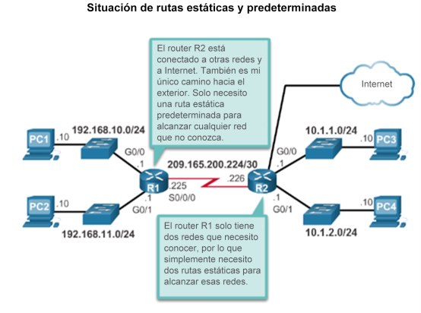
Routing estático Llegar a redes remotas
Un router puede descubrir redes remotas de dos maneras:
Manualmente: las redes remotas se introducen de forma manual en la tabla de rutas por medio de rutas estáticas.
Dinámicamente: las rutas remotas se descubren de forma automática mediante un protocolo de routing dinámico.
Notes:
2.1 – Routing estático
2.1.1.1 – Llegar a redes remotas

Slide 19
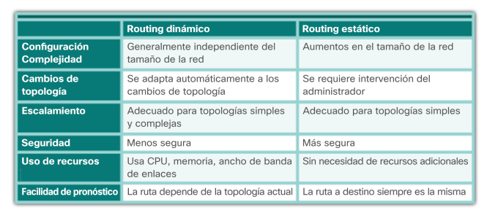
Routing estático ¿Por qué elegir el routing estático?
El routing estático proporciona algunas ventajas en comparación con el routing dinámico, por ejemplo:
Las rutas estáticas no se anuncian a través de la red, lo cual aumenta la seguridad.
Las rutas estáticas consumen menos ancho de banda que los protocolos de routing dinámico. No se utiliza ningún ciclo de CPU para calcular y comunicar las rutas.
La ruta que usa una ruta estática para enviar datos es conocida.
Notes:
2.1.1.2 – ¿Por qué elegir el routing estático?

Slide 20
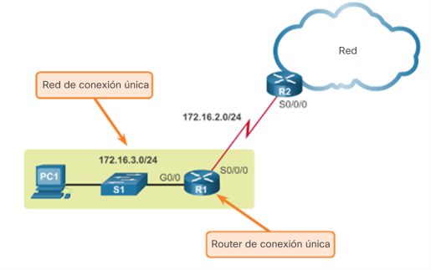
Routing estático ¿Cuándo se deben usar rutas estáticas?
El routing estático tiene tres usos principales:
Facilitar el mantenimiento de la tabla de routing en redes pequeñas.
Proporcionar routing hacia las redes de conexión única y desde estas. Una red de conexión única es aquella a la cual se accede a través un de una única ruta y cuyo router no tiene otros vecinos.
Utiliza una única ruta predeterminada para representar una ruta hacia cualquier red que no tenga una coincidencia más específica con otra ruta en la tabla de routing.
Notes:
2.1.1.3 – ¿Cuándo se deben usar rutas estáticas?

Slide 21
Tipos de rutas estáticas Aplicaciones de las rutas estáticas
Las rutas estáticas se suelen utilizar en los siguientes casos:
Para conectarse a una red específica.
Para proporcionar un gateway de último recurso para una red de conexión única.
Para reducir el número de rutas anunciadas mediante el resumen de varias redes contiguas como una sola ruta estática.
Para crear una ruta de respaldo en caso de que falle un enlace de la ruta principal.
Notes:
2.1.2 – Tipos de rutas estáticas
2.1.2.1 – Aplicaciones de las rutas estáticas

Slide 22
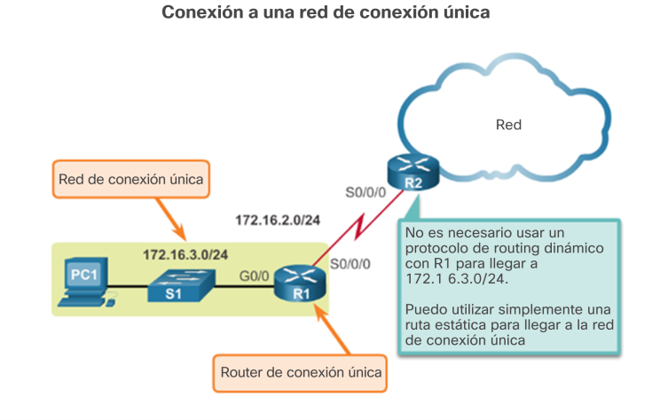
Tipos de rutas estáticas Ruta estática estándar
Notes:
2.1.2.2 Ruta estática estándar

Slide 23
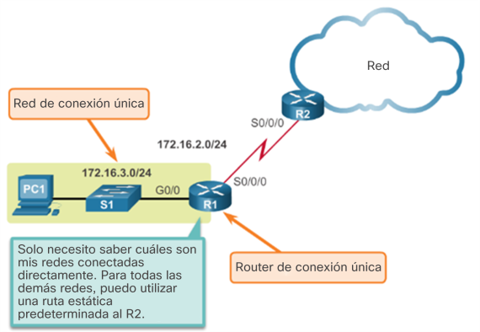
Tipos de rutas estáticas Ruta estática predeterminada
Una ruta estática predeterminada es aquella que coincide con todos los paquetes.
Una ruta predeterminada identifica la dirección IP del gateway al cual el router envía todos los paquetes IP para los que no tiene una ruta descubierta o estática.
Una ruta estática predeterminada es simplemente una ruta estática con 0.0.0.0/0 como dirección IPv4 de destino.
Notes:
2.1.2.3 Ruta estática predeterminada

Slide 24
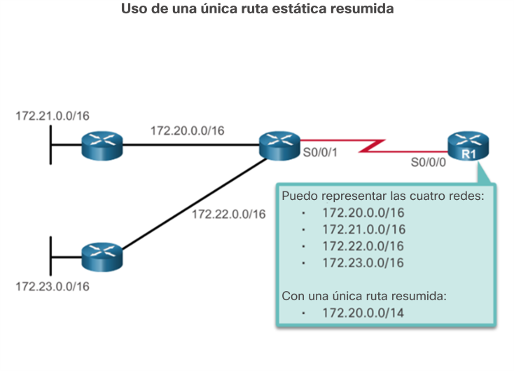
Tipos de rutas estáticas Ruta estática resumida
Notes:
2.1.2.4 Ruta estática resumida

Slide 25
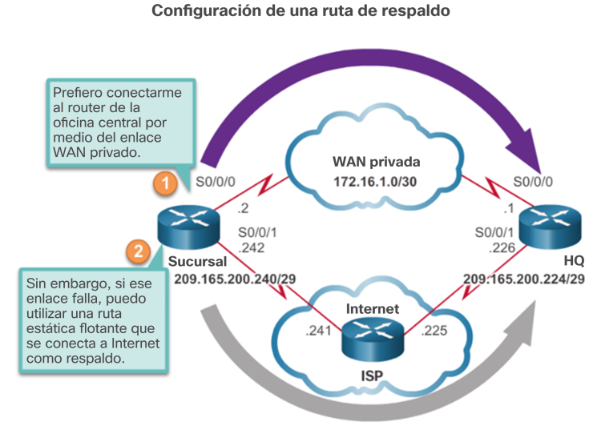
Tipos de rutas estáticas Ruta estática flotante
Notes:
2.1.2.5 Ruta estática flotante

Slide 26
6.2 Configurar rutas estáticas y predeterminadas
Notes:
Cisco Networking Academy Program
Routing and Switching Essentials v6.0
Capítulo 2: Routing estático

Slide 27
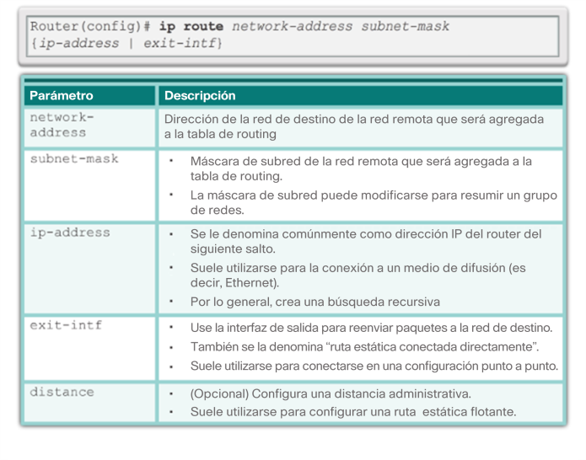
Configurar rutas estáticas IPv4 Comando ip route
Notes:
2.2 Configurar rutas estáticas y predeterminadas
2.2.1.1 Comando ip route

Slide 28
Configurar rutas estáticas IPv4 Opciones de siguiente salto
El siguiente salto se puede identificar mediante una dirección IP, una interfaz de salida, o ambas. El modo en que se especifica el destino genera uno de los siguientes tres tipos de ruta:
Ruta del siguiente salto: solo se especifica la dirección IP del siguiente salto.
Ruta estática conectada directamente: solo se especifica la interfaz de salida del router.
Ruta estática totalmente especificada: se especifican la dirección IP del siguiente salto y la interfaz de salida.
Notes:
2.2.1.2 Opciones de siguiente salto

Slide 29
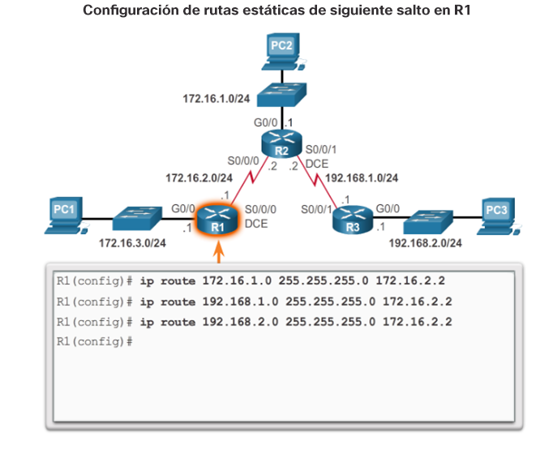
Configurar rutas estáticas IPv4 Configurar una ruta estática de siguiente salto
Notes:
2.2.1.3 Configurar una ruta estática de siguiente salto

Slide 30
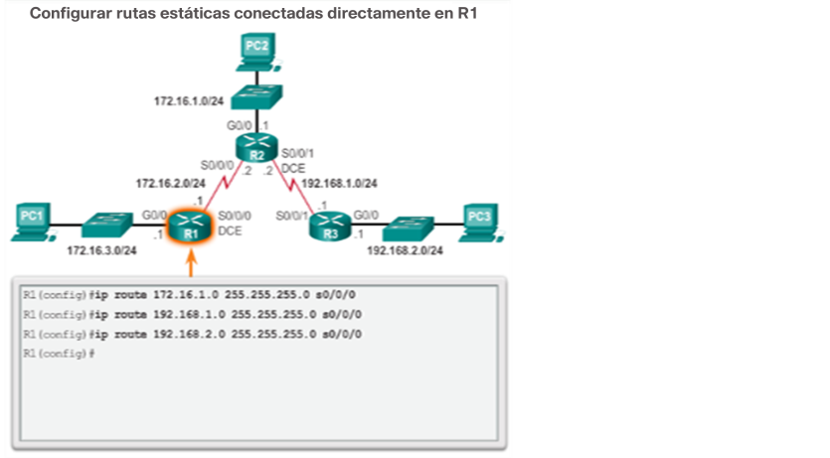
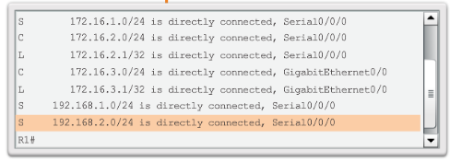
Configurar rutas estáticas IPv4 Configurar una ruta estática conectada directamente
Notes:
2.2.1.4 Configurar una ruta estática conectada directamente

Slide 31
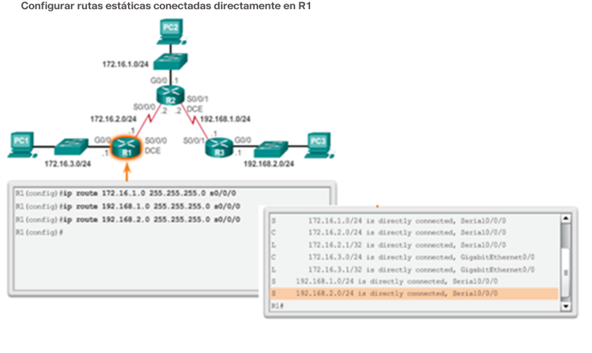
Configurar rutas estáticas IPv4 Configurar una ruta estática totalmente especificada
Notes:
2.2.1.5 Configurar una ruta estática totalmente especificada

Slide 32
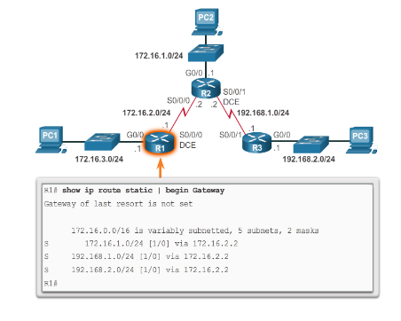
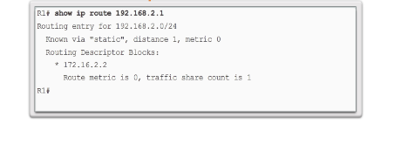
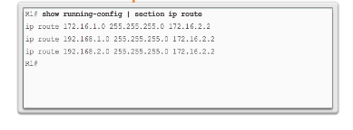
Configurar rutas estáticas IPv4 Verificar una ruta estática
Notes:
2.2.1.6 Verificar una ruta estática

Slide 33
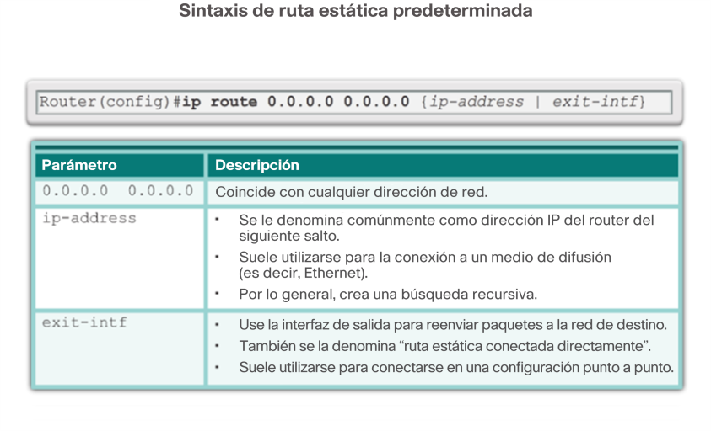
Configurar rutas estáticas IPv4 Ruta estática predeterminada
Notes:
2.2.2.1 Ruta estática predeterminada

Slide 34
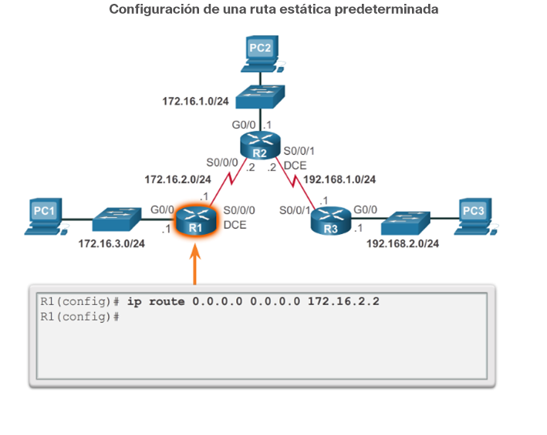
Configurar rutas estáticas IPv4 Configurar una ruta estática predeterminada
Notes:
2.2.2.2 Configurar una ruta estática predeterminada

Slide 35
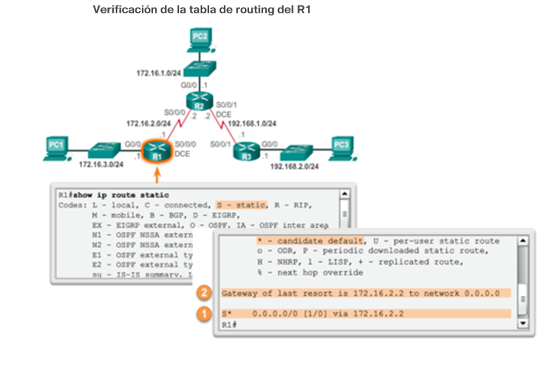
Configurar rutas estáticas IPv4 Verificar una ruta estática predeterminada
Verificar una ruta estática predeterminada
Verificar una ruta estática predeterminada
Notes:
2.2.2.3 Verificar una ruta estática predeterminada

Slide 36
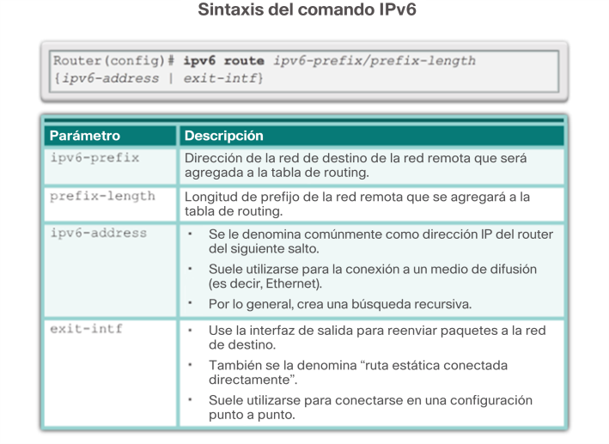
Configurar rutas estáticas IPv6 El comando ipv6 route
Verificar una ruta estática predeterminada
Verificar una ruta estática predeterminada
Notes:
2.2.3.1 El comando ipv6 route

Slide 37
Configurar rutas estáticas IPv6 Opciones de siguiente salto
Verificar una ruta estática predeterminada
Verificar una ruta estática predeterminada
Ruta IPv6 del siguiente salto: solo se especifica la dirección IPv6 del siguiente salto.
Ruta IPv6 estática conectada directamente: solo se especifica la interfaz de salida del router.
Ruta IPv6 estática totalmente especificada: se especifican la dirección IPv6 del siguiente salto y la interfaz de salida.
Notes:
2.2.3.2 Opciones de siguiente salto

Slide 38
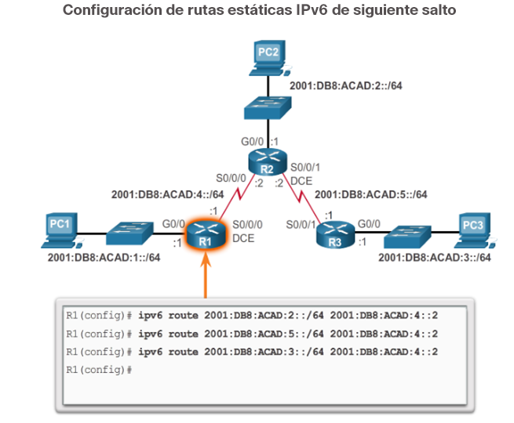
Configurar rutas estáticas IPv6 Configurar una ruta IPv6 estática de siguiente salto
Verificar una ruta estática predeterminada
Verificar una ruta estática predeterminada
Notes:
2.2.3.3 Configurar una ruta IPv6 estática de siguiente salto

Slide 39
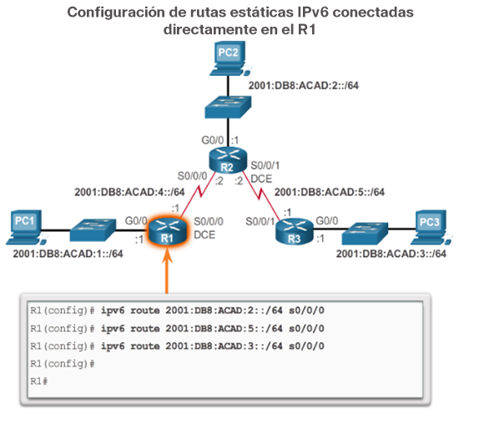
Configurar rutas estáticas IPv6 Configurar una ruta IPv6 estática conectada directamente
Verificar una ruta estática predeterminada
Verificar una ruta estática predeterminada
Notes:
2.2.3.4 Configurar una ruta IPv6 estática conectada directamente

Slide 40
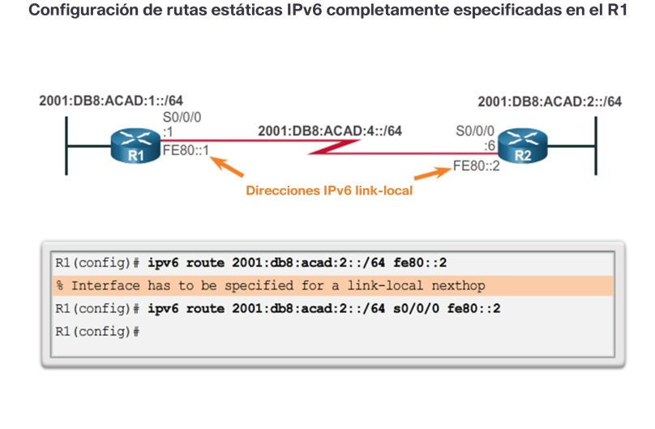
Configurar rutas estáticas IPv6 Configurar una ruta IPv6 estática totalmente especificada
Verificar una ruta estática predeterminada
Verificar una ruta estática predeterminada
Notes:
2.2.3.5 Configurar una ruta IPv6 estática totalmente especificada

Slide 41
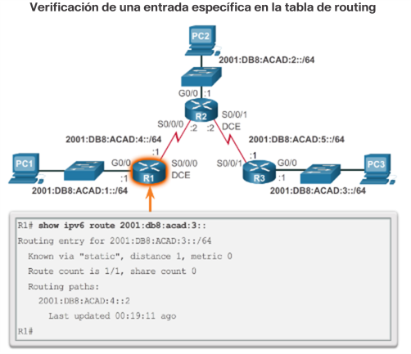
Configurar rutas estáticas IPv6 Verificar rutas IPv6 estáticas
Verificar una ruta estática predeterminada
Verificar una ruta estática predeterminada
Además de ping y traceroute, otros de los comandos para verificar rutas estáticas son:
show ipv6 route
show ipv6 route static
show ipv6 route red
Notes:
2.2.3.6 Verificar rutas IPv6 estáticas

Slide 42
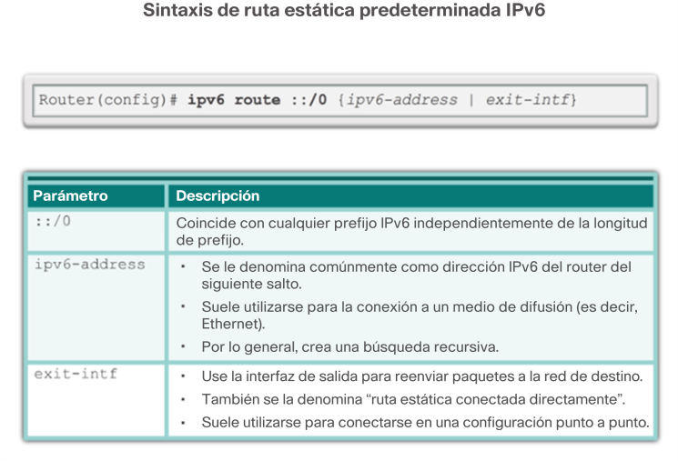
Configurar rutas predeterminadas IPv6 Ruta IPv6 estática predeterminada
Verificar una ruta estática predeterminada
Verificar una ruta estática predeterminada
Notes:
2.2.4.1 Ruta IPv6 estática predeterminada

Slide 43
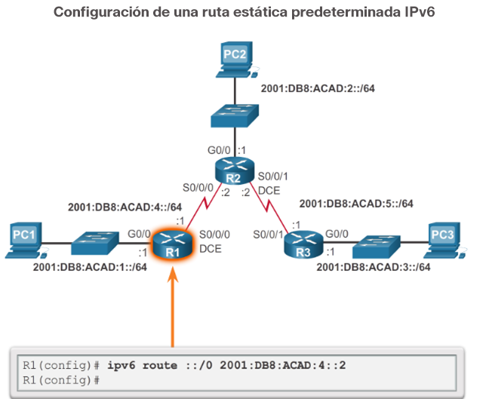
Configurar rutas predeterminadas IPv6 Configurar una ruta IPv6 estática predeterminada
Verificar una ruta estática predeterminada
Verificar una ruta estática predeterminada
Notes:
2.2.4.2 Configurar una ruta IPv6 estática predeterminada

Slide 44
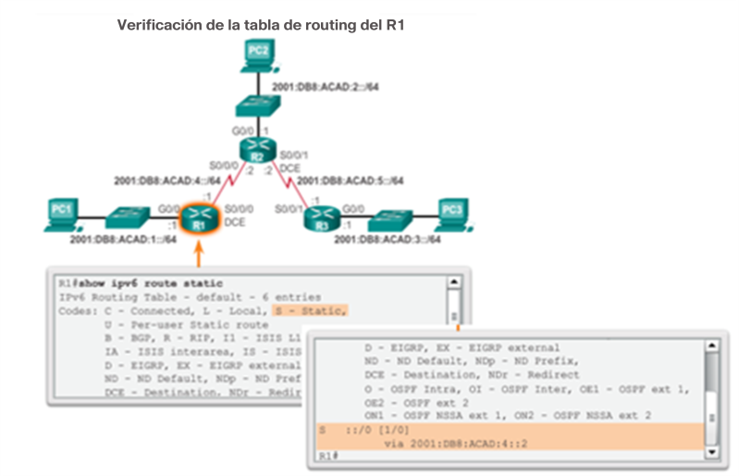
Configurar rutas predeterminadas IPv6 Verificar una ruta estática IPv6 predeterminada
Verificar una ruta estática predeterminada
Verificar una ruta estática predeterminada
Notes:
2.2.4.3 Verificar una ruta estática predeterminada

Slide 45
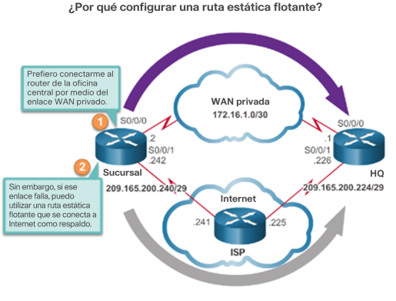
Configurar rutas predeterminadas IPv6 Rutas estáticas flotantes
Verificar una ruta estática predeterminada
Verificar una ruta estática predeterminada
Las rutas estáticas flotantes tienen una distancia administrativa mayor que la distancia administrativa de otras rutas estáticas o dinámicas.
La ruta estática "flota" y no se utiliza cuando está activa la ruta con la mejor distancia administrativa.
Si se pierde la ruta preferida, la ruta estática flotante puede tomar el control.
Notes:
2.2.5.1 Rutas estáticas flotantes

Slide 46
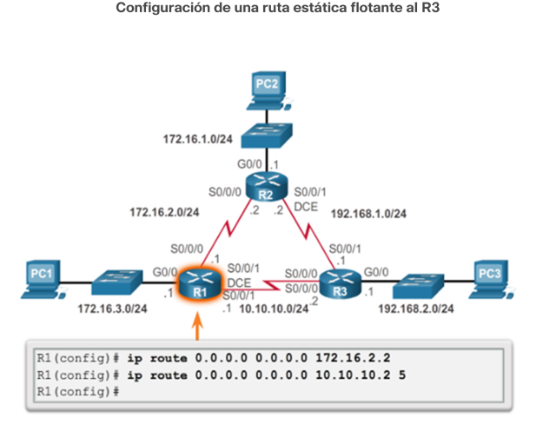
Configurar rutas predeterminadas IPv6 Configurar una ruta estática flotante IPv4
Verificar una ruta estática predeterminada
Verificar una ruta estática predeterminada
Notes:
2.2.5.2 Configurar una ruta estática flotante IPv4

Slide 47
Configurar rutas predeterminadas IPv6 Probar ruta estática flotante IPv4
Verificar una ruta estática predeterminada
Verificar una ruta estática predeterminada
Para probar una ruta estática flotante:
Utilice el comando show ip route para verificar que la tabla de routing esté utilizando la ruta estática predeterminada.
Utilice el comando traceroute para seguir el flujo de tráfico que sale por la ruta principal.
Desconecte el enlace o apague la interfaz de salida principal. En el ejemplo del plan de estudio, las interfaces de serie en el R2 están apagadas.
Utilice un comando show ip route para verificar que la tabla de routing esté utilizando la ruta estática flotante.
Utilice un comando traceroute para seguir el flujo de tráfico que sale por la ruta de respaldo.
Notes:
2.2.5.3 Probar la ruta estática flotante IPv4

Slide 48
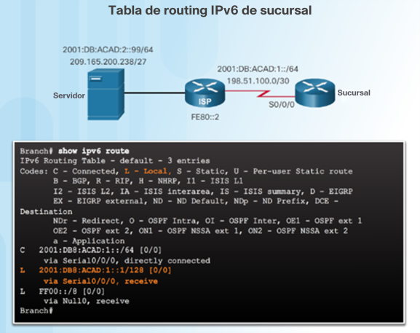
Configurar rutas de host estáticas Rutas de host instaladas automáticamente
Verificar una ruta estática predeterminada
Verificar una ruta estática predeterminada
Una ruta de host es una dirección IPv4 con una máscara de 32 bits o una dirección IPv6 con una máscara de 128 bits.
Se instala automáticamente cuando se configura una dirección IP en el router.
Las rutas locales se marcan con "L" en el resultado de la tabla de routing.
Notes:
2.2.6.1 Rutas de hosts instaladas automáticamente

Slide 49
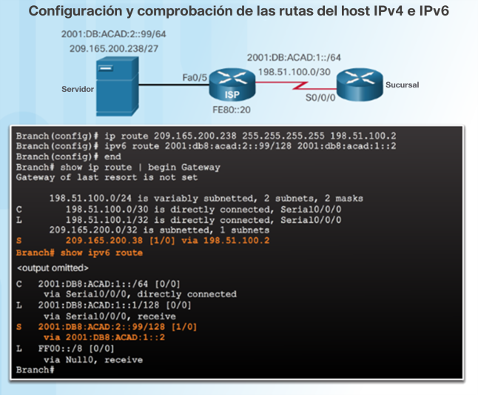
Configurar rutas de host estáticas Configurar rutas de host estáticas IPv4 e IPv6
Verificar una ruta estática predeterminada
Verificar una ruta estática predeterminada
Notes:
2.2.6.3 Configurar rutas de host estáticas IPv4 e IPv6

Slide 50
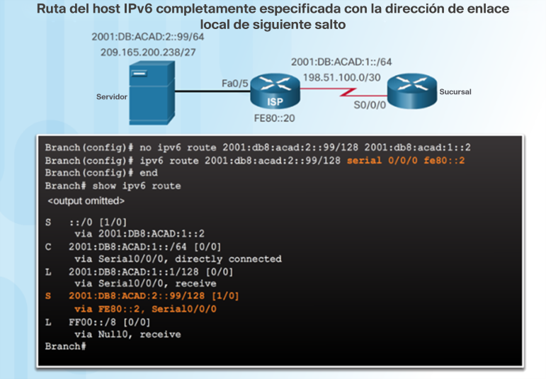
Configurar rutas de host estáticas Configurar rutas de host estáticas IPv4 e IPv6
Verificar una ruta estática predeterminada
Verificar una ruta estática predeterminada
Notes:
2.2.6.3 Configurar rutas de host estáticas IPv4 e IPv6

Slide 51
6.2 Resolución de problemas de rutas estáticas y predeterminadas
Notes:
Cisco Networking Academy Program
Routing and Switching Essentials v6.0
Capítulo 2: Routing estático

Slide 52
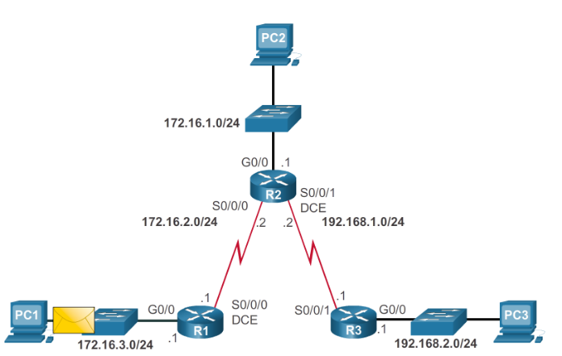
Procesamiento de paquetes con rutas estáticas Rutas estáticas y reenvío de paquetes
Verificar una ruta estática predeterminada
Notes:
2.3.1.1 Rutas estáticas y reenvío de paquetes

Slide 53
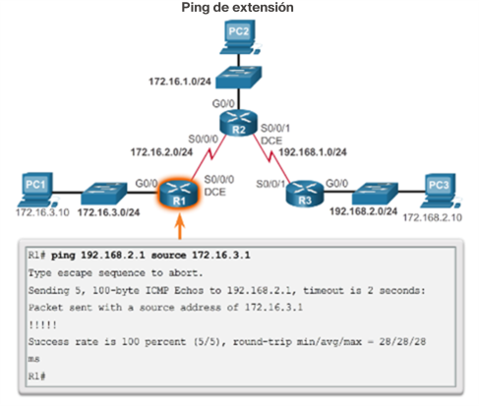
Solución de problemas en la configuración de rutas IPv4 estáticas y predeterminadas Solucionar el problema de una ruta faltante
Verificar una ruta estática predeterminada
Entre los comandos para la solución de problemas de IOS se encuentran los siguientes:
ping
El ping extendido le permite especificar la dirección IP de origen correspondiente a los paquetes de ping.
traceroute
show ip route
show ip interface brief
show cdp neighbors detail
Notes:
2.3.2.1 Solucionar el problema de una ruta faltante

Slide 54
Procesamiento de paquetes con rutas estáticas Resolver un problema de conectividad
Verificar una ruta estática predeterminada
Para encontrar una ruta faltante (o mal configurada) es necesario utilizar las herramientas correctas de un modo metódico.
Utilice el comando ping para confirmar que no se puede establecer la conexión con el destino.
Con un comando traceroute también se revelaría cuál es el router (o salto) más cercano que no está respondiendo como se espera. En este caso, el router enviaría un mensaje de destino inalcanzable del Protocolo de mensajería de control de Internet (ICMP) de regreso al origen.
El siguiente paso es examinar la tabla de routing con el comando show ip route. Busque rutas faltantes o mal configuradas.
Las rutas estáticas incorrectas son una causa común de problemas de routing.
Notes:
2.3.2.2 Resolver un problema de conectividad

Slide 55
2.4 Resumen del capítulo
Notes:
Cisco Networking Academy Program
Routing and Switching Essentials v6.0
Capítulo 2: Routing estático

Slide 56
Resumen del capítulo Resumen
Explicar las ventajas y desventajas del routing estático.
Explicar la finalidad de los diferentes tipos de rutas estáticas.
Configurar rutas estáticas IPv4 e IPv6 especificando una dirección del siguiente salto.
Configurar rutas IPv4 e IPv6 predeterminadas.
Configurar una ruta estática flotante para proporcionar una conexión de respaldo.
Configurar rutas de hosts estáticas IPv4 e IPv6 que dirijan el tráfico a un host específico.
Explicar la forma en que un router procesa paquetes cuando se configura una ruta estática.
Resolver problemas comunes de configuración de rutas estáticas y predeterminadas.
Notes:
Resumen

Slide 57
Sección 2.1 Términos y comandos
ruta estática
distancia administrativa (AD)
red de conexión única
ruta predeterminada
0.0.0.0/0
ruta estática predeterminada
Gateway de último recurso
correspondencia más específica
ruta estática resumida
ruta estática flotante
Notes:
Términos y comandos

Slide 58
Sección 2.2 Términos y comandos
interfaz-de-salida
siguiente salto
ruta estática recursiva
búsqueda recurrente
ruta estática conectada directamente
CEF (Cisco Express Forwarding)
FIB (Forwarding Information Base)
ruta estática totalmente especificada
router perimetral
router de conexión única
ruta de cuatro ceros
::/0
red de destino
Comando ipv6 route
Ruta IPv6 estática totalmente especificada
show ipv6 route
show ipv6 route static
show ipv6 route network
Rutas de host estáticas IPv4
Rutas de host estáticas IPv6
Notes:
Términos y comandos

Slide 59
Sección 2.3 Términos y comandos
Ping extendido
Notes:
Nuevos términos y comandos

Slide 61


